Slide 1
Экскурсия в кабинет информатики

Slide 2
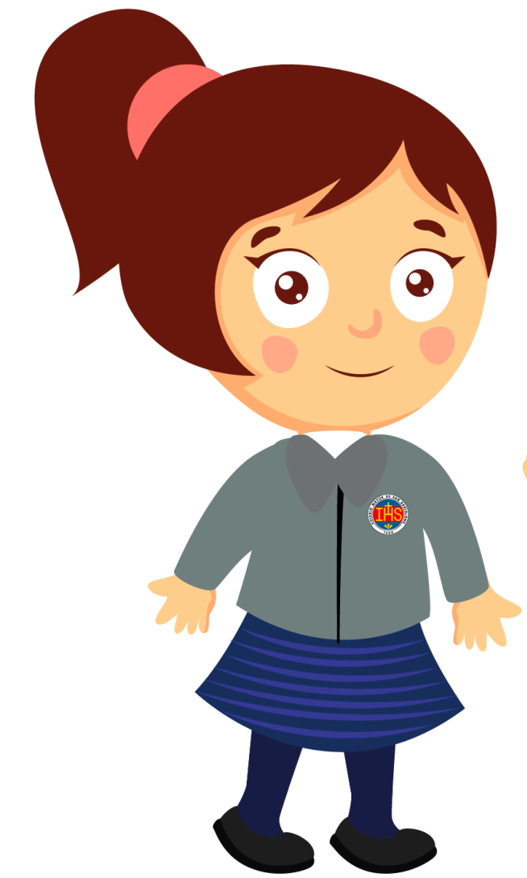
Привет! Меня зовут Настя!
Я учусь работать на компьютере.
Я не знаю, как себя вести
в кабинете информатики.
Помоги мне!
далее

Slide 3
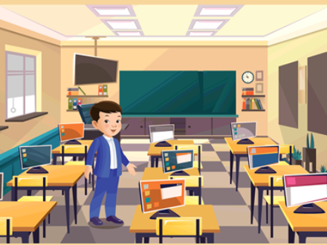
Кабинет специально обороудован. Здесь находятся компьютеры.
далее

Slide 4
В кабинете информатики важно соблюдать
Правила безопасности
В кабинете информатики нельзя шуметь, бегать и прыгать!
Аккуратно нажимай на клавиши и щелкай мышкой!
Не трогай экран руками!
Руки должны быть чистыми и сухими!
Не трогай провода!
назад
далее

Slide 5
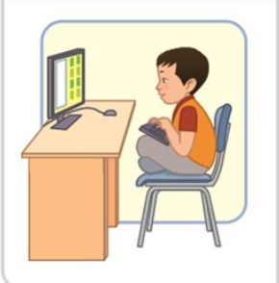
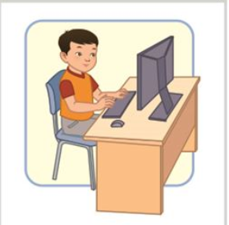
Правила работы на компьютере
Как нужно правильно сидеть за компьютером?
Проверь себя нажав на картинку.
назад
далее

Slide 6
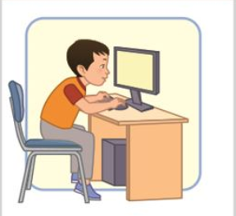
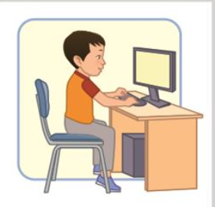
Правила работы на компьютере
Как нужно правильно сидеть за компьютером?
Проверь себя нажав на картинку.
назад
далее

